Slide 1
Мутації
Підготувала учениця 11-А класу
Івова Наталія

Slide 2
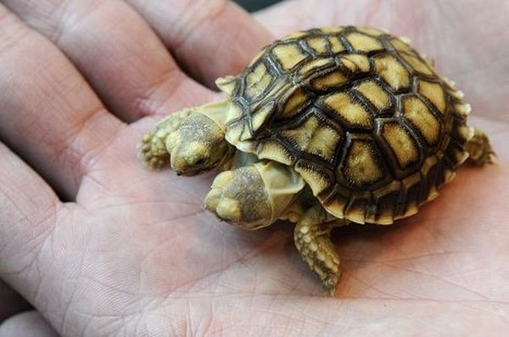
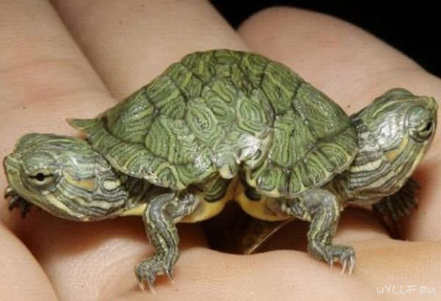
Поняття «Мутація»
Мута́ції — зміни генетичного матеріалу (звичайно ДНК або РНК). Вони можуть бути викликані помилками копіювання генетичного матеріалу протягом поділу клітини, опроміненням радіацією, хімічними речовинами (мутагенами), вірусами або можуть відбуватися свідомо під клітинним контролем протягом таких процесів як, наприклад, мейоз або гіпермутація.

Slide 3
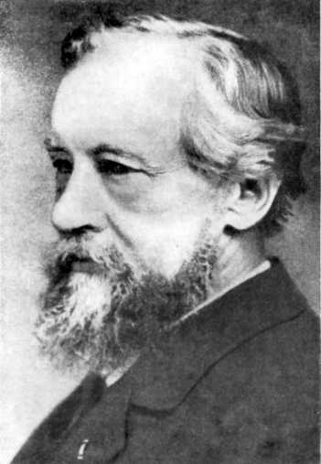
Мутації були відкриті Хуго де Фрізом,голандським генетиком, у 1900 р., коли він спостерігав за мінливістю еноте-ри.

Slide 4
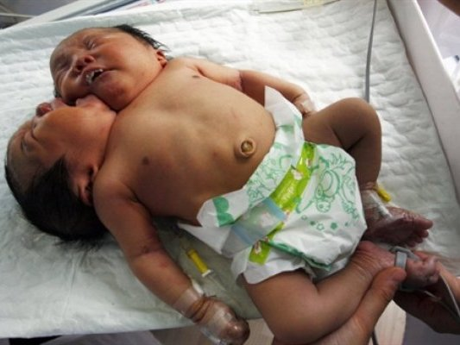
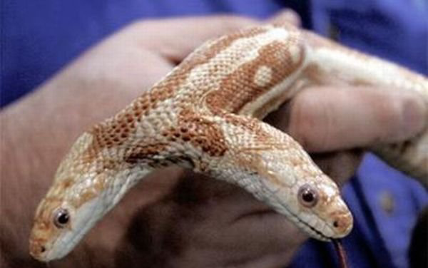
Класифікація мутацій
У сучасній навчальній літературі використовується класифікація, яка заснована на характері зміни структури окремих генів, хромосом і генома в цілому.
В рамках цієї класифікації розрізняють наступні види мутацій:
геномні;
хромосомні;
генні.

Slide 5
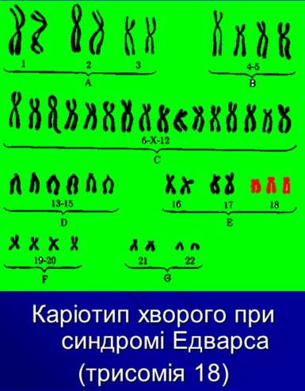
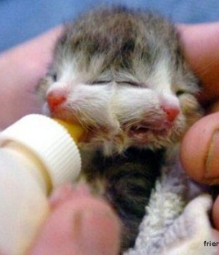
Геномні мутації
Геномною мутацією називається зміна числа хромосом. Геномні мутації виникають в результаті порушення нормального ходу мітозу чи мейозу.
Вона викликає синдром Клайнфельтера або синдром Тернера-Шерешевського .

Slide 6
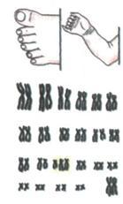
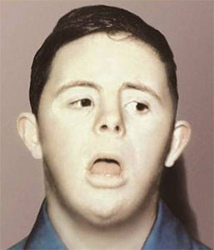
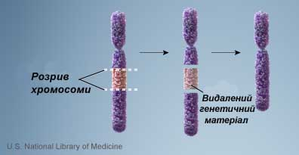
Хромосомні мутації
Хромосо́мні абера́ції— порушення структури хромосом, які відбуваються синхронно в обох хроматидах. Класифікують делеції (видалення ділянки хромосоми), інверсії (зміна порядку генів ділянки хромосоми на зворотний), дуплікації (повторення ділянки хромосоми), транслокації (перенесення ділянки хромосоми на іншу).
Такі мутації викликають хворобу Дауна.

Slide 7
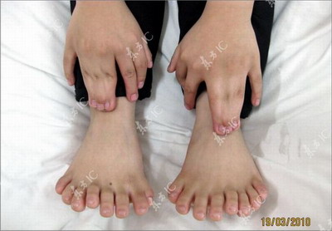
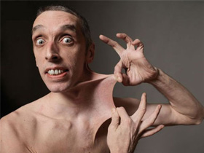
Генні мутації
Генні мутації представляють собою молекулярні, невидимі в світловому мікроскопі зміни структури ДНК. До мутацій генів відносяться будь-які зміни молекулярної структури ДНК, незалежно від їх локалізації та впливу на життєздатність.
Саме генні мутації можуть викликати такі хвороби : міодістрофія Дюшена,синдром Елерса-Данлоса та інші.

Slide 8
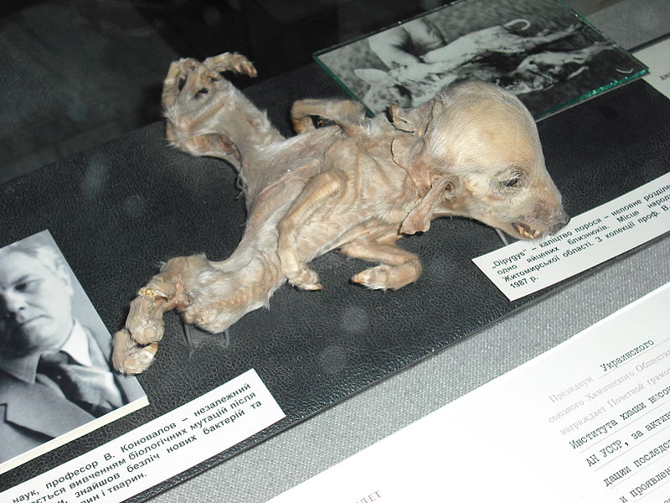
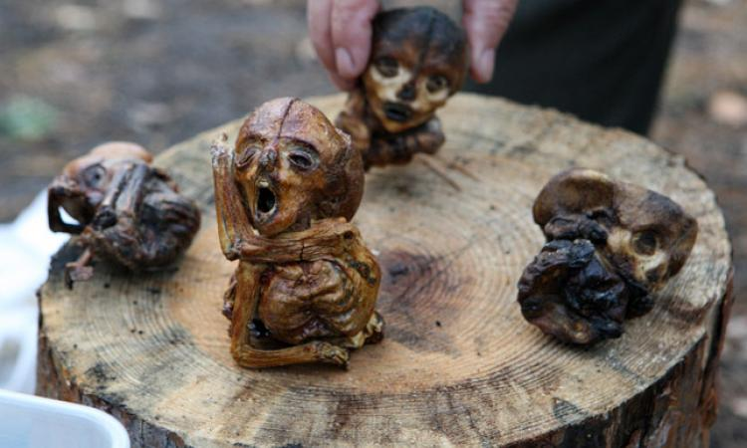
Наслідки Чорнобильської аварії
Експонат музею «Чорнобиль».
Внаслідок страшної катастрофи,яка сталася 1986 року, тисячі людей отримали велику дозу опромінення.Після цього випадки захворювання на лейкемію,рак щитоподібної залози,гостру променеву хвороби та мутації збільшились.

Slide 9
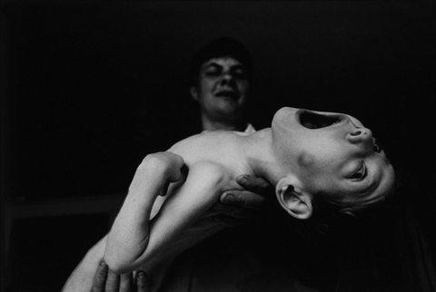
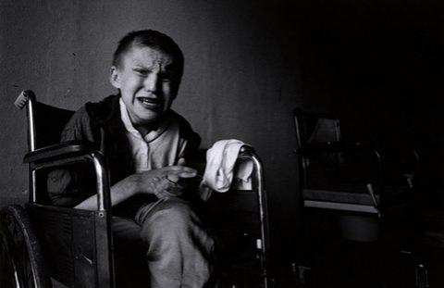
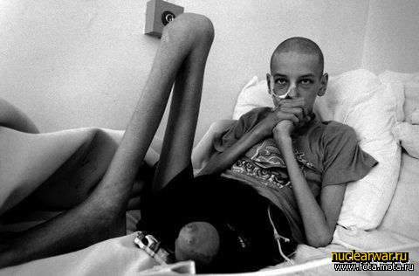
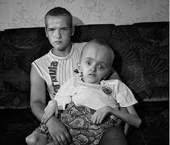

Slide 10
Дякую за увагу!!!

